Slide 1
BÀI 1: HÌNH HỌC CHỮ NHẬT. HÌNH LẬP PHƯƠNG
(Tiết 1)

Slide 2
NỘI DUNG BÀI HỌC
Hình hộp chữ nhật
Hình lập phương
Diện tích xung quanh và thể tích của hình hộp chữ nhật, hình lập phương

Slide 3
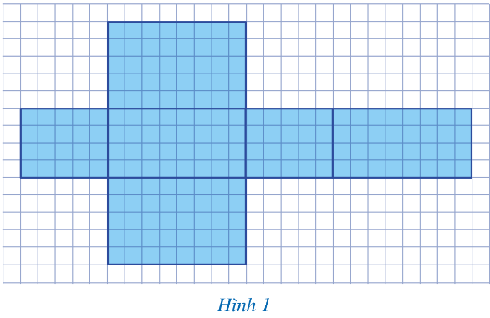
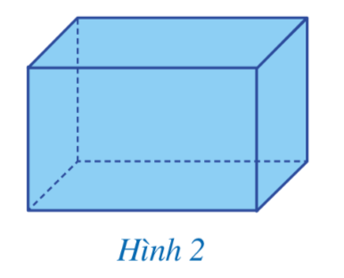
I. HÌNH HỘP CHỮ NHẬT
HĐ1
a) Vẽ hình 1.
b) Cắt, gấp để tạo lập hình 2.

Slide 4
c) Nêu số mặt, số cạnh, số đỉnh của hình hộp chữ nhật ở Hình 2.
Hình hộp chữ nhật ở Hình 2 có 6 mặt, 12 cạnh và 8 đỉnh.
Nhận xét: Hình hộp chữ nhật có 6 mặt, 12 cạnh, 8 đỉnh.

Slide 5
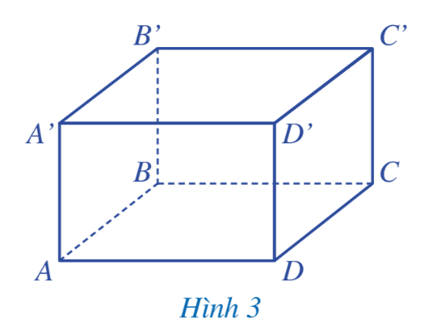
Đọc tên các mặt, các cạnh, các đỉnh của hình hộp chữ nhật ở Hình 3.
HĐ2
Ở Hình 3 ta có:
Hình hộp chữ nhật $ABCD.A′B′C′D′$;
Đáy dưới $ABCD$, đáy trên $A′B′C′D′$;
Các mặt bên: $AA′B′B, BB′C′C, CC′D′D, DD′A′A$;
Các cạnh đáy: $AB, BC, CD, DA, A′B′, B′C′, C′D′, D′A′;$
Các cạnh bên: $AA′, BB′, CC′, DD′;$
Các đỉnh: $A, B, C, D, A′, B′, C′, D′.$

Slide 6
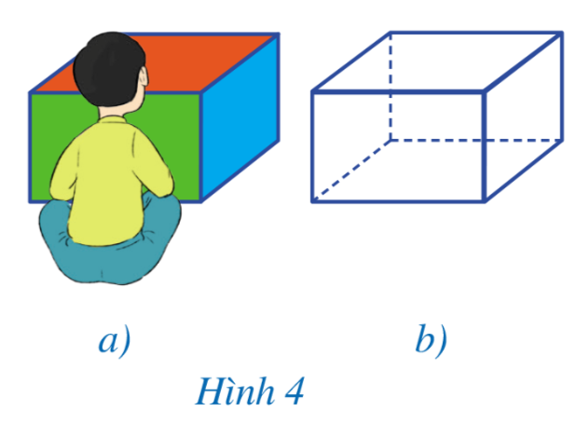
Chú ý
Khi ngồi trước một hình hộp chữ nhât như ở Hình 4a, ta chỉ nhìn thấy ba mặt được tô màu, còn một số cạnh không nhìn thấy được. Tuy nhiên, để nhận dạng tốt hơn cả hình hộp chữ nhật, người ta vẫn vẽ các cạnh không nhìn thấy đó, nhưng bằng nét đứt (như Hình 4b).

Slide 7
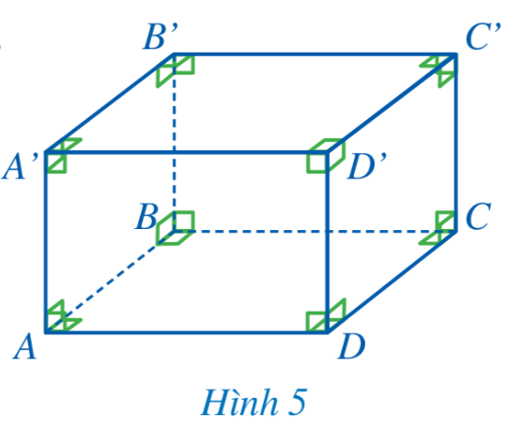
HĐ3
Quan sát Hình 5 và cho biết
a) Mặt $AA’D’D$ là hình gì?
Mặt $AA’D’D$ là hình chữ nhật.
b) So sánh độ dài hai cạnh bên $AA’$ và $DD’$
Hai cạnh bên $AA’$ và $DD’$ có độ dài bằng nhau.

Slide 8
Hình hộp chữ nhật có:
Các mặt đều là hình chữ nhật;
Các cạnh bên bằng nhau.
Nhận xét

Slide 9
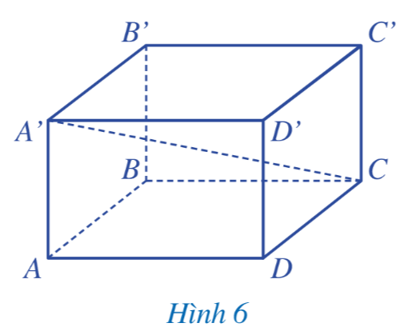
HĐ4
Nhận xét
Hình hộp chữ nhật có 4 đường chéo.
Mỗi đoạn thẳng $A’C, B’D, C’A, D’B$là một đường chéo của hình hộp chữ nhật $ABCD.A’B’C’D’.$

Slide 10
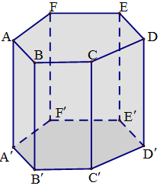
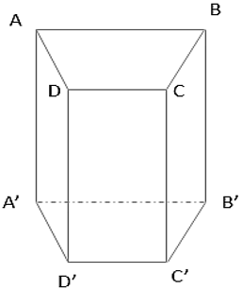
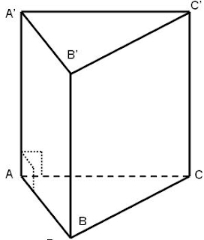
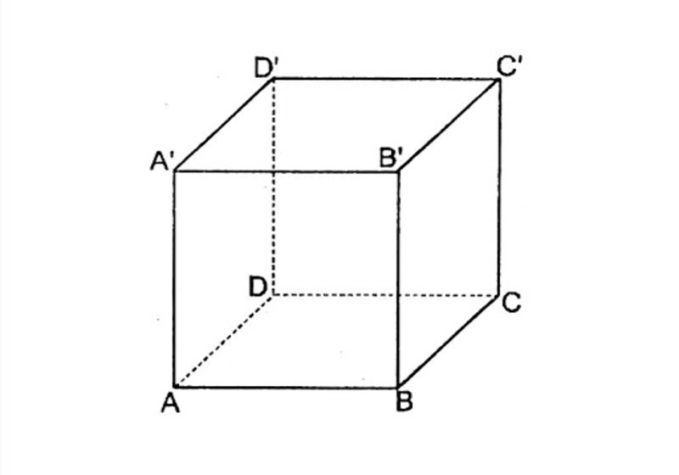
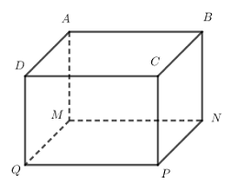
Bài tập
a) Hình nào sau đây là hình hộp chữ nhật?

Slide 11
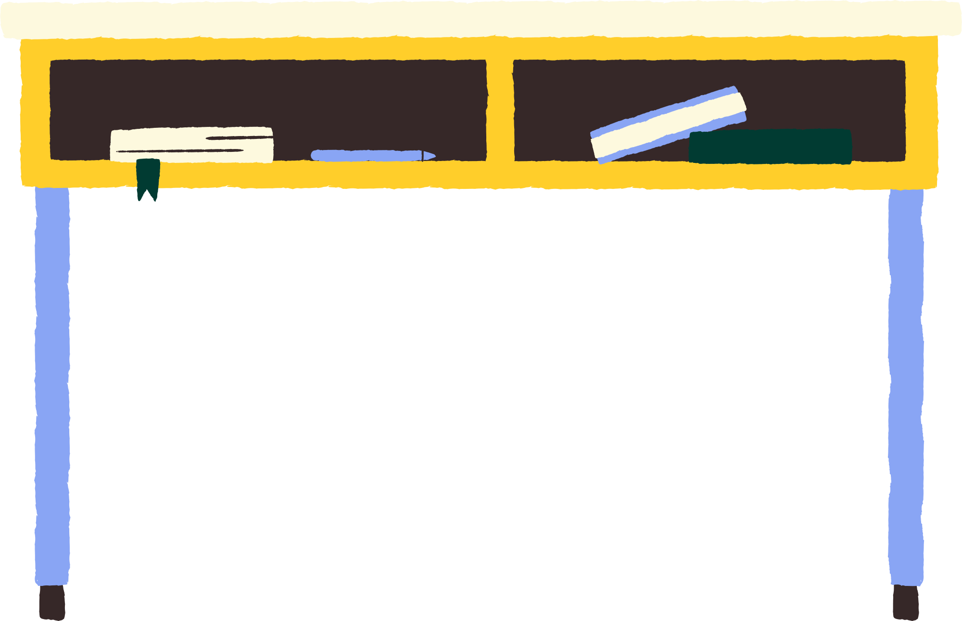
b) Em hãy chỉ rõ các mặt, các cạnh, các đỉnh các đường chéo của hình hộp chữ nhật đó; chỉ rõ những mặt nào là hình chữ nhật; những cạnh bên nào bằng nhau.
Hình hộp chữ nhật $ABCD.MNPQ$;
Đáy dưới $MNPQ$, đáy trên $ABCD$ đều là hình chữ nhật;
Các mặt bên: $AMQD, BNPC, CPQD, AMNB$ đều là hình chữ nhật;
Các cạnh đáy: $AB=CD=PQ=MN$, $BC=AD=MQ=NP$;
Các cạnh bên: $AM=BN=CP=DQ$;
Các đỉnh: $A, B, C, D, M, N, P, Q$

Slide 12
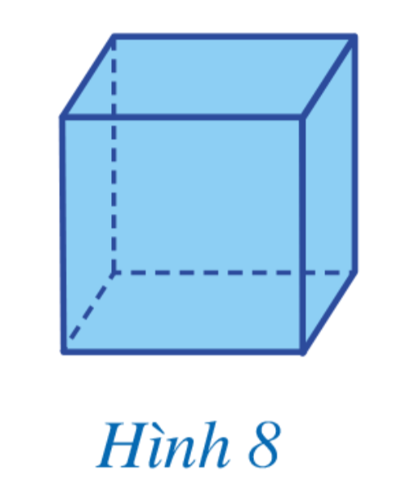
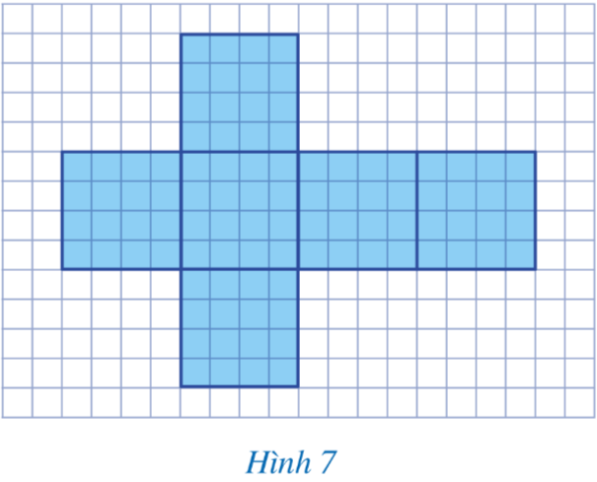
II. HÌNH LẬP PHƯƠNG
HĐ5
a) Vẽ hình 7.
b) Cắt, gấp để tạo lập hình 8.

Slide 13
c) Nêu số mặt, số cạnh, số đỉnh của hình lập phương ở Hình 8.
Hình lập phương ở Hình 8 có 6 mặt, 12 cạnh, 8 đỉnh và 4 đường chéo.
Nhận xét: Hình lập phương có 6 mặt, 12 cạnh, 8 đỉnh, 4 đường chéo.

Slide 14
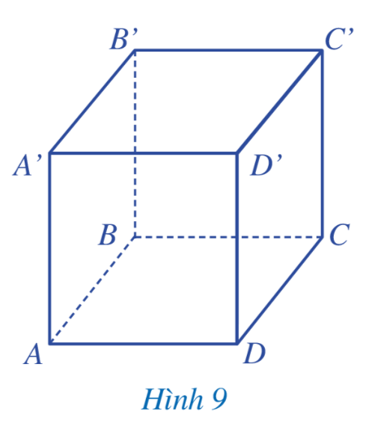
Đọc tên các mặt, các cạnh, các đỉnh, các đường chéo của hình lập phương ở Hình 9.
HĐ6
Hình lập phương $ABCD. A’B’C’D’$có:
6 mặt: $ABCD; A’B’C’D’; ABB’A’; ADD’A’$; $BCC’B’$; $CDD’C’$.
12 cạnh: $AB; BC; CD; DA; A’B’;$ $B’C’$; $C’D’$; $D’A’$; $AA’; BB’; CC’ ; DD’$.
8 đỉnh: $A; B; C; D; A’; B’; C’; D’.$
4 đường chéo: $AC’; A’C; BD’; B’D$.

Slide 15
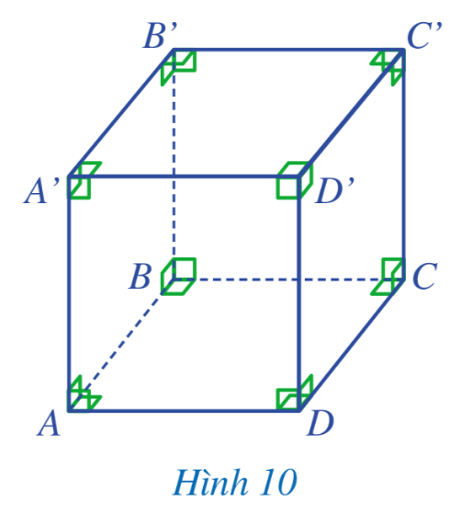
HĐ7
Quan sát Hình 10 và cho biết
a) Mặt $AA’D’D$ là hình gì?
Mặt $AA’D’D$ là hình vuông.
b) So sánh độ dài các cạnh của hình lập phương đó?
Các cạnh của hình lập phương đó có độ dài bằng nhau.

Slide 16
Hình lập phương có:
Các mặt đều là hình vuông;
Các cạnh đều bằng nhau.
Nhận xét

Slide 17
Bài tập
a) Hình nào sau đây là hình lập phương?

Slide 18
b) Em hãy chỉ rõ các mặt, các cạnh, các đỉnh các đường chéo của hình lập phương đó; chỉ rõ những mặt nào là hình vuông; những cạnh bên nào bằng nhau.
Hình lập phương $ABCD. A’B’C’D’;$
Đáy dưới $ABCD$, đáy trên $A’B’C’D’$ đều là hình vuông;
Các mặt bên: $ADD’A’, BCC’B’, CDD’C;, ABB’A’$đều là hình vuông;
Các cạnh đáy: $AB=BC=CD=DA=A^{′}B′=B^{′}C′=C^{′}D′=D^{′}A′$;
Các cạnh bên: $AA′=BB′=CC′=DD′$;
Các đỉnh: $A, B, C, D, A’, B’, C’, D’.$

Slide 19
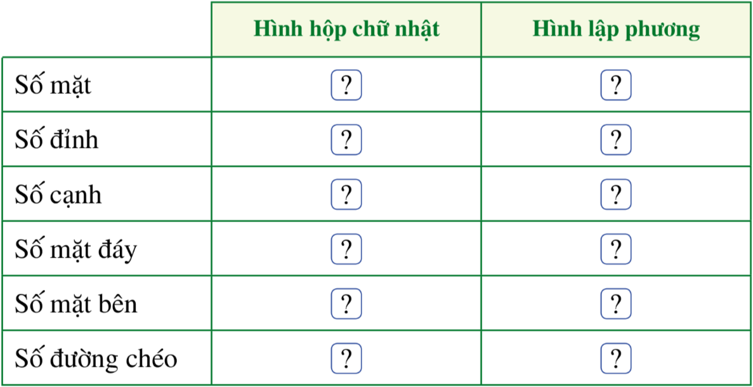
LUYỆN TẬP
Điền số thích hợp vào:
?
6
6
8
8
12
It’s a gas giant and the biggest planet in our Solar System
12
2
2
4
4
4
4

Slide 20
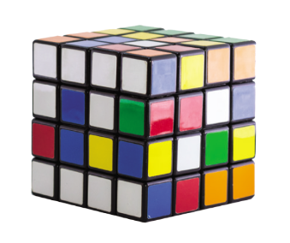
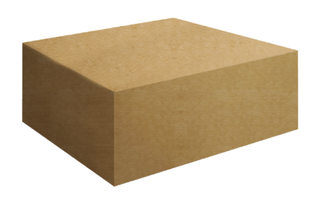
VẬN DỤNG
Sưu tầm hình ảnh những đồ vật trong thực tiễn có dạng hình hộp chữ nhật, hình lập phương.
20

Slide 21
HƯỚNG DẪN VỀ NHÀ
Ôn lại kiến thức đã học trong bài.
Hoàn thành các bài tập trong SBT
Chuẩn bị bài mới Hình lăng trụ đứng tam giác. Hình lăng trụ đứng tứ giác.

Slide 22
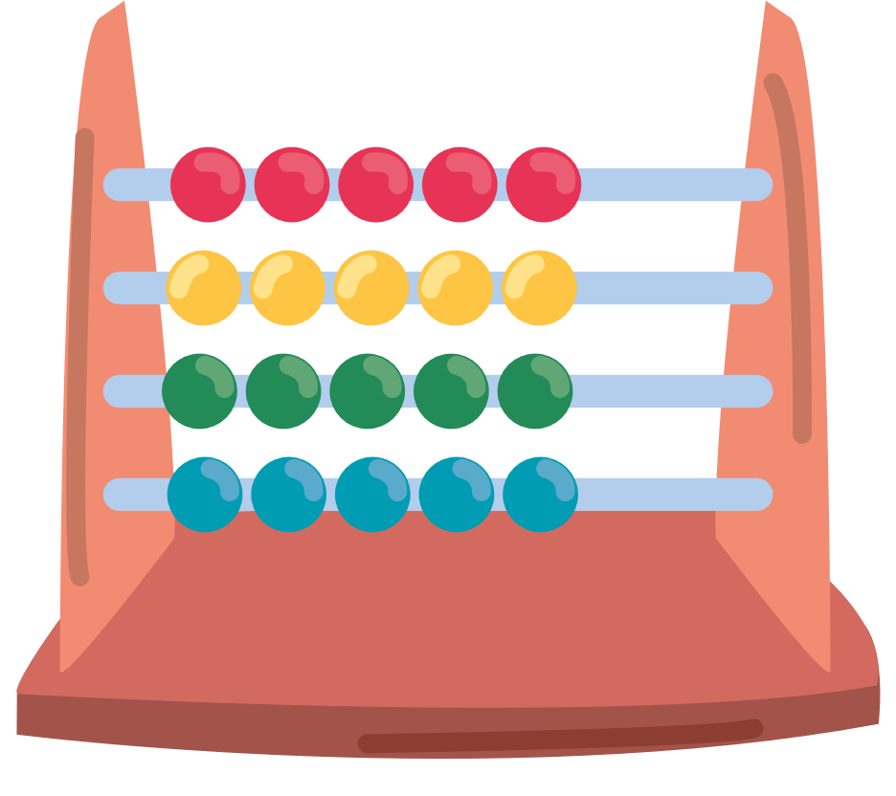
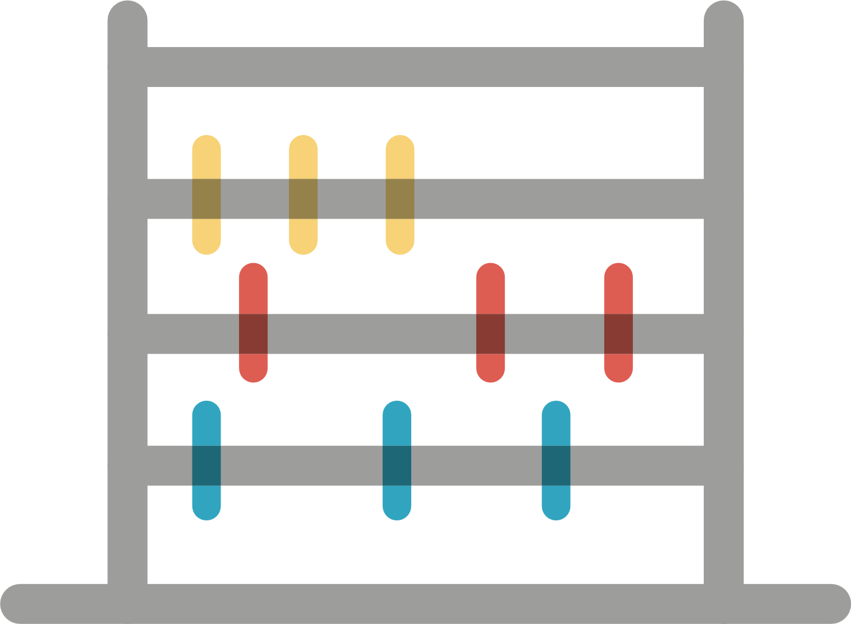
CẢM ƠN CÁC EM ĐÃ LẮNG NGHE BÀI GIẢNG!

